Slide 1
Internationale minor
Juliët van der Rijst
15 juni 2016

Slide 2
Partner universiteiten UTWENTE
www.utwente.nl/studyabroad

Slide 3
Tallinn, Estland

Slide 4
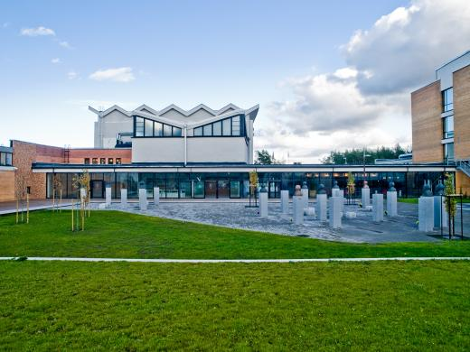
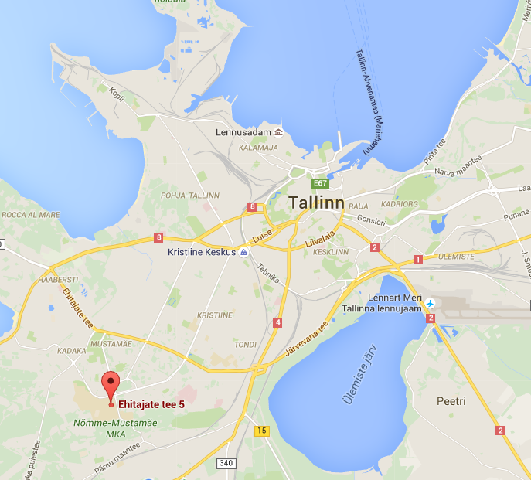
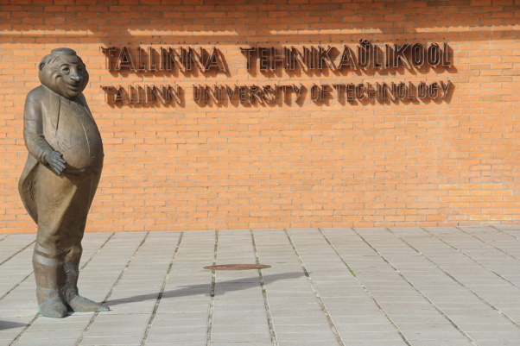
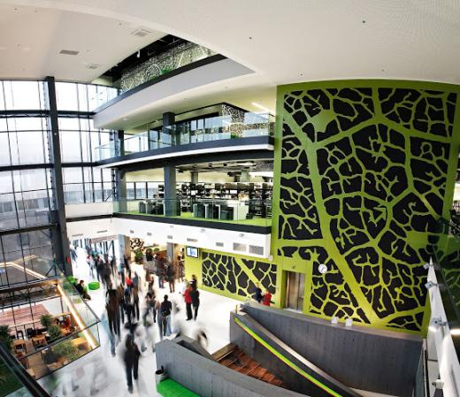
Tallinn University of Technology
www.ttu.ee

Slide 5
Semester 31 augustus 2015 – 29 januari 2016
Milieukunde:
Fundamentals of Sustainable Transportation (3 EC)
Air Pollution Prevention and Control (6 EC)
Environmental Assessment and System Analysis (6 EC)
Informatica:
Programming I (5 EC)
Introduction to Cryptography (5 EC)
Foundations and Management of Cyber Security (5 EC)
Philosophy and Logic (3 EC)

Slide 6
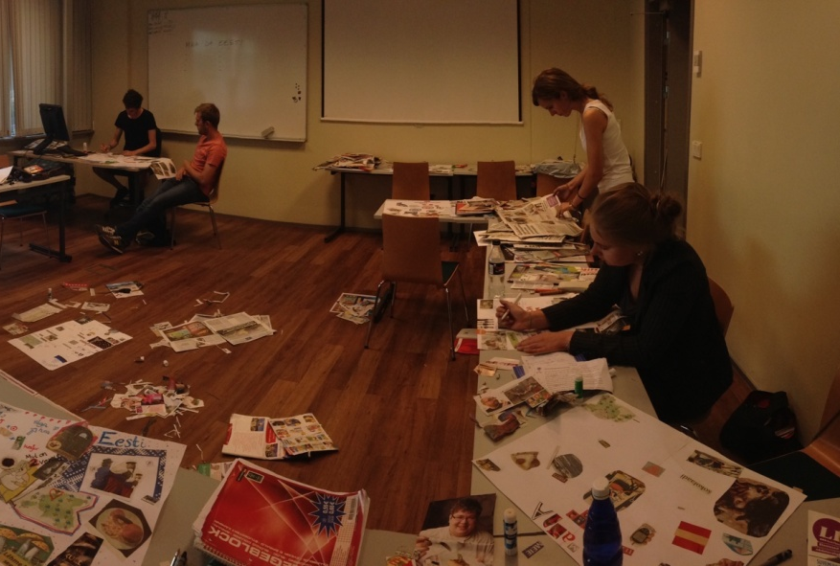
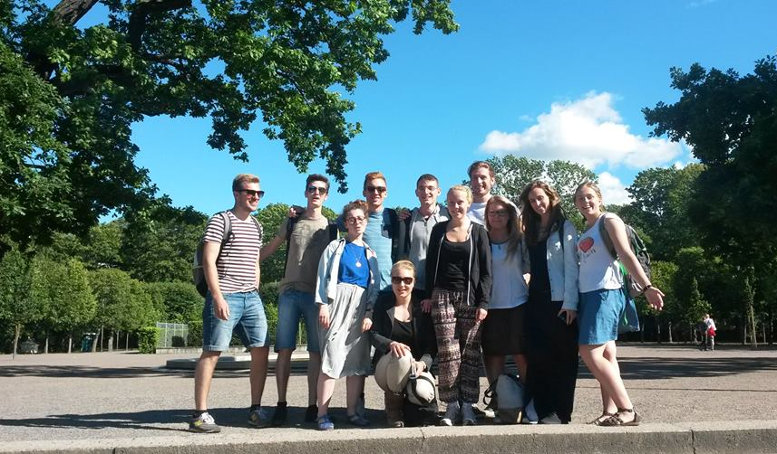
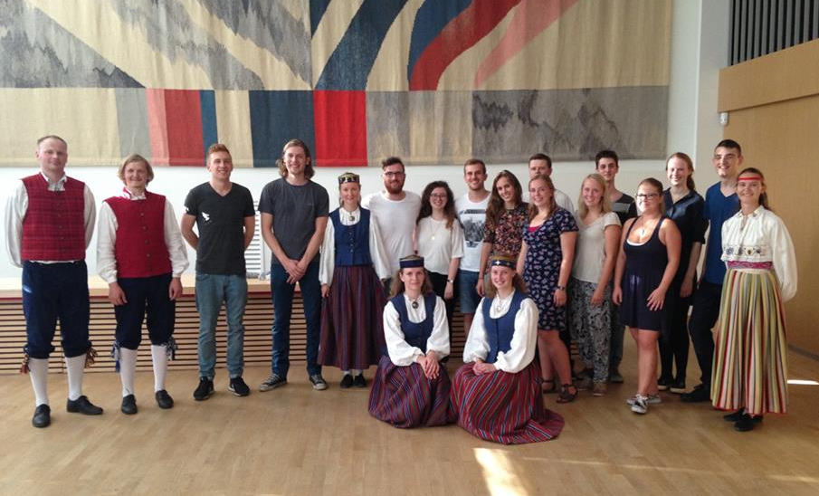
ESTILC 3-21 augustus Estonian Intensive Language and Culture course

Slide 7
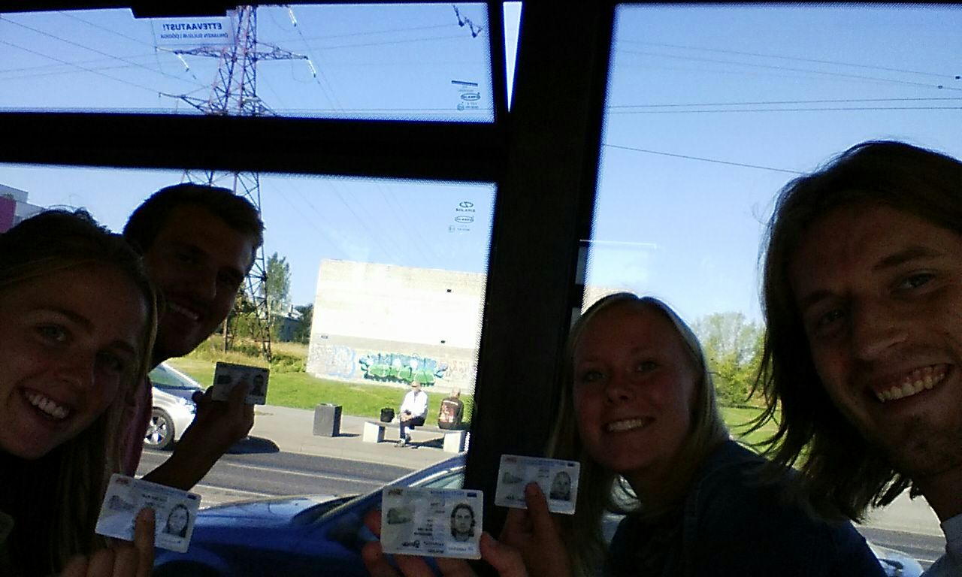
Estland
1,3 miljoen inwoners
Iets groter dan Nederland
25 % Russen
E - eesti
Skype

Slide 8
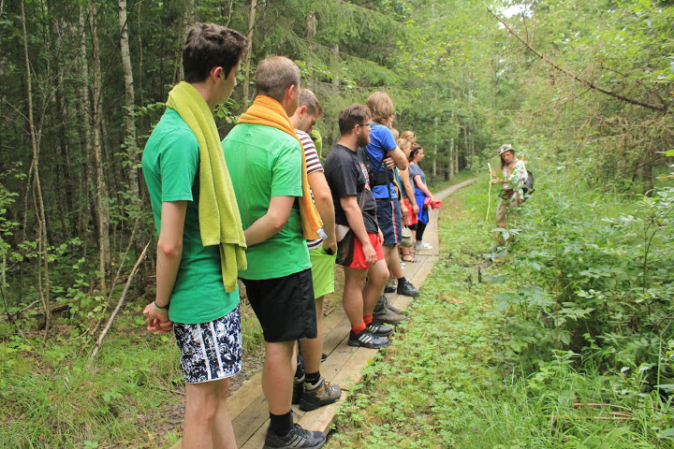

Slide 9
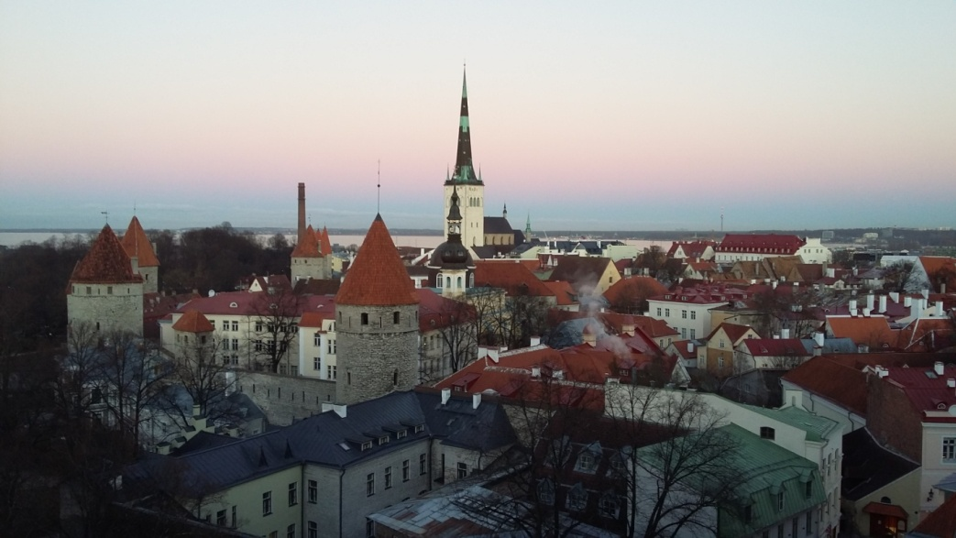
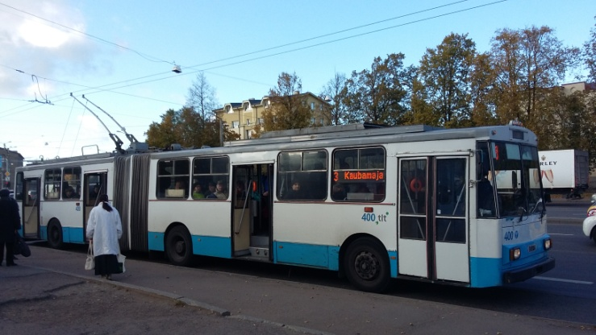
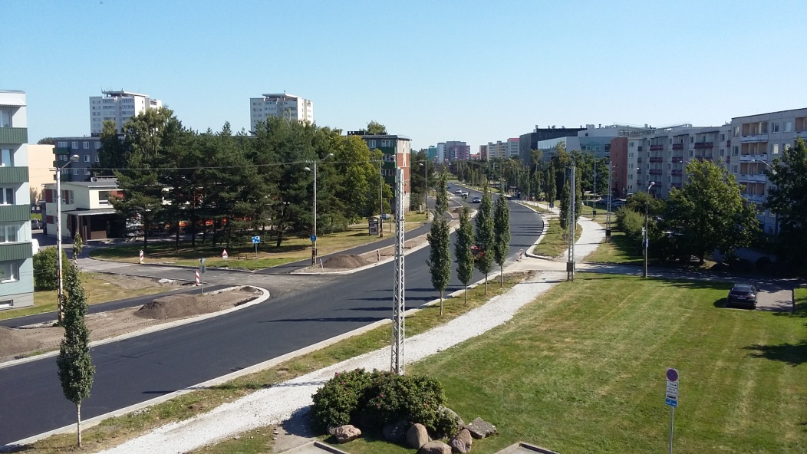
Tallinn
400.000 inwoners
25 % Russen
OV gratis
E - eesti

Slide 10
Endla 4

Slide 11
Terug naar Nederland 25 januari 2016

